Slide 1
Bedrijfseconomie – LG33

Slide 2
Welkom!
Vorige keer:
Wet en regelgeving
Verzekering
Folder
Vandaag:
Financiën

Slide 3
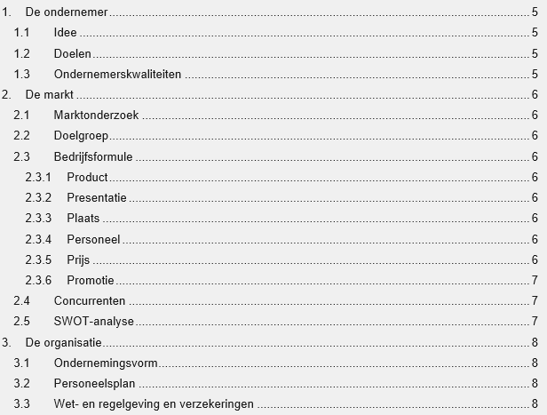

Slide 4
3.4 Wet- en regelgeving
Met welke wetten en regels moet je rekening houden?
Hinderwet
Milieuwetgeving
Arbowetgeving
Mestwetgeving

Slide 5
3.5 Verzekeringen
Welke verzekeringen heb je als bedrijf allemaal nodig?
Bedrijfsverzekeringen: bijv. aansprakelijkheidsverzekering, rechtsbijstandverzekering, brandverzekering, inboedelverzekering
www.mkbdirect.nl

Slide 6
Hoofdstuk 4: financiën

Slide 7
4.1 Investeringsbegroting
Vaste activa (langer dan 1 jaar)
Pand + grond
Machines
Auto’s
Inventaris
Vlottende (activa korter dan 1 jaar)
Voorraden
Kas en bank

Slide 8
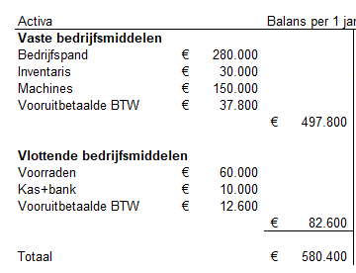

Slide 9
Financieringsbegroting
Schulden
Eigen vermogen
Geld van jezelf
Geld van familie
Inbreng bedrijfsmiddelen.

Slide 10
Financieringsbegroting
Lang vreemd vermogen
Hypotheeklening (=75% van waarde pand)
Banklening (=50% van waarde machines en voorraden)
Kort vreemd vermogen
Crediteuren
Rekening Courant krediet (rood staan)

Slide 11
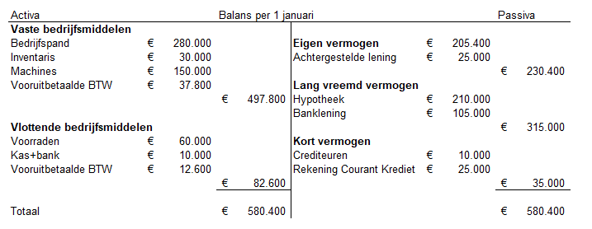
Openingsbalans

Slide 12
Aan het werk!

Slide 13
Maak een folder (bijlage)
Maak een folder
Presenteer jezelf
Noem de sterke punten (uit de SWOT)
Richt je op de doelgroep
Hoe haal je ze over?

Slide 14
Werk genoeg
Maak na je volgende uur een goede folder, stuur deze door en dan hoef je het vierde uur niet te komen en zet ik je op aanwezig.

